Slide 1
基于开源多模态大模型的
图像质量评估 Agent 框架
Unified Agent Framework for Blind IQA
张丞 北京邮电大学
验收汇报 2026.07.29
1 / 11

Slide 2
01
任务目标是构建一套图像质量评估 Agent 框架。在不使用目标评测数据进行模型训练或微调的前提下，通过Skill（Prompt）充分挖掘开源多模态大模型自身的图像质量感知与评分能力。
模型用的是阿里开源的 Qwen3-VL-32B（API 调用）。每次调用温度设为零，结果做磁盘缓存——任何实验都能一键复现。
我想做什么、有什么限制
考卷有两份：KonIQ-10k 验证集（1-5 分整数）和 SPAQ 测试集（0-10 分连续）。目标是排名越准越好（SRCC）、分数偏差越小越好（MAE）。
三个硬性限制：
1.大模型本身不能训练.不能微调。
2.数据集名称、图片编号、真人分数——这些信息绝对不能出现在给模型的任何输入里。
3.MOS只能用于离线性能评测，中途不能用来调任何参数。
这意味着我要让一个完全没训练过的模型给图片打分，但它给的分跟真人的分的趋势以及分布尽量要符合。
唯一的自由度：允许对 Router/Decision 层进行训练或提示优化——决定问模型什么问题、多个专家的意见听谁的、怎么解释结果。
路由器的训练信号从哪来？不能用人打分（MOS)数据。
于是我想到了利用合理方法，充分挖掘开源多模态大模型自身的图像质量感知与评分能力。 有了后面的两两比较锦标赛。
背景
2 / 11

Slide 3
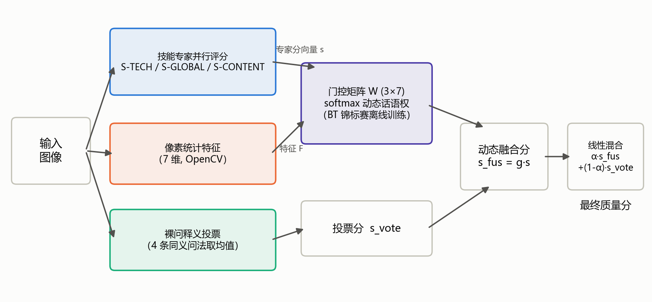
02
我的方案：三路并行，门控融合
一张图进来，同时走三条路：
技术质量（看噪点/模糊/压缩痕迹）、整体印象（普通人第一眼感觉）、内容完整性（主体有没有被裁）。
三个专家是同一个模型扮演的不同角色——换提示词但不换脑子。
路一：三个专家各评一次
调用工具用传统图像处理（OpenCV）提取：
画面锐不锐、噪声大不大、色彩丰不丰富、亮不亮、分辨率多大、长宽比多少。
最关键的一个：三个专家的评分分歧有多大——"分歧度"。
路二：算七个像素特征
同一个意思换四种问法（"这图几分？""请给个总评分数"……），取平均。这路负责"零点校准"。
路三：用四句话分别问一遍
然后：门控矩阵决定听谁的
路由器（唯一可训练的部件）根据那七个像素特征，算出三个专家各有多少话语权。
三个专家分按话语权加权 = 融合分。融合分与四路投票按比例混合 = 最终分。
整个框架从 R1 一步步搭到 R6。中间臂（R4、R5）是验证性产物，最终收敛为同一个骨架.
3 / 11

Slide 4
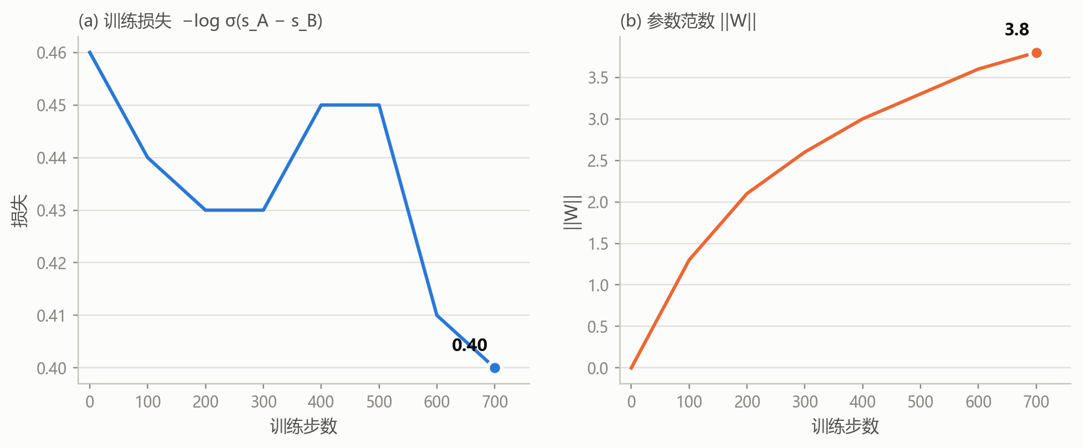
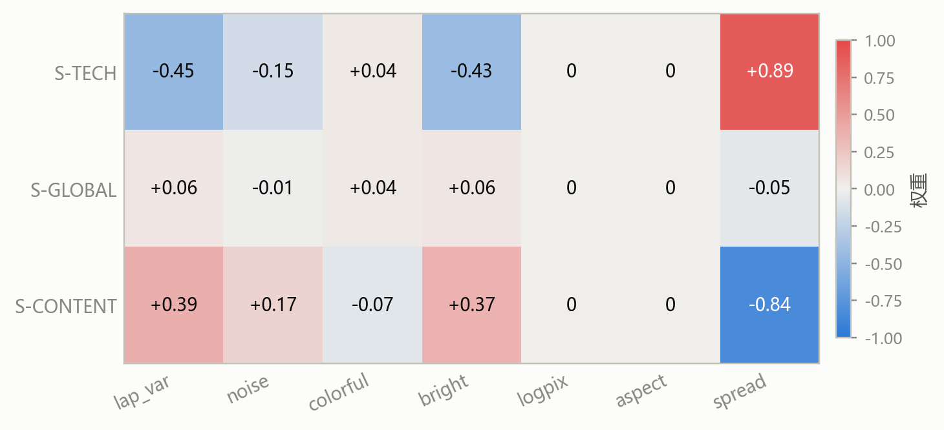
03
两个关键技术
技术一：让模型"比谁差"而不是"打多少分"
技术二：21 个参数决定"该信谁"
核心问题：路由器需要训练信号，但真人分数被禁止使用。怎么办？
有了每张图的强度分（谁好谁坏的共识），就可以训练路由器了。
发现：大模型直接打分很不稳定，但判断"A 和 B 哪张更差"却非常准。
路由器 = 一个 3 行 7 列的矩阵，只有 21 个可调数字。
输入：七个像素特征（清晰度、噪声、色彩、亮度、分辨率、宽高比、专家分歧度）
证据:"A 比 B 好吗"是相对判断——比较的是两张图共有的感知维度，不需要映射到数字。认知科学里这叫比较判断定律（Thurstone 1927），比绝对评分稳定得多。
输出：三个专家各占多少话语权（加起来等于 100%）
梯度下降的逻辑：每步抽 128 对图，如果融合分跟 BT 偏好不一致（好图反而得分低），就调 W。每次微调都在某个方向推一下参数。
做法：在两千五百张训练图上组织了三万两千场两两比较，每场问模型谁更好。
从 32,000 场两两对比胜负记录中，通过最大似然估计反推每张图的标量实力分——不依赖人工标签。
因为 BT 偏好是一个有方向性的信号——统计学上存在"什么样的特征倾向于对应哪个专家更靠谱"的规律——梯度会持续把 W 往某个方向推。
如果 BT 信号完全没有信息量（随机噪声），W 会在零附近震荡，‖W‖ 不会涨。‖W‖ 的单调上升本身就说明 BT 信号里存在稳定的规律。
全部胜负记录用一个叫 Bradley-Terry 的数学模型拟合成每张图一个强度分——
赢得多 = 分高，赢得少 = 分低。这个分就成了训练路由器的监督信号。
4 / 11
分歧度一列权重最大——专家吵架时信技术专家。分辨率/宽高比自动归零（所有图尺寸一样，没信息）。

Slide 5
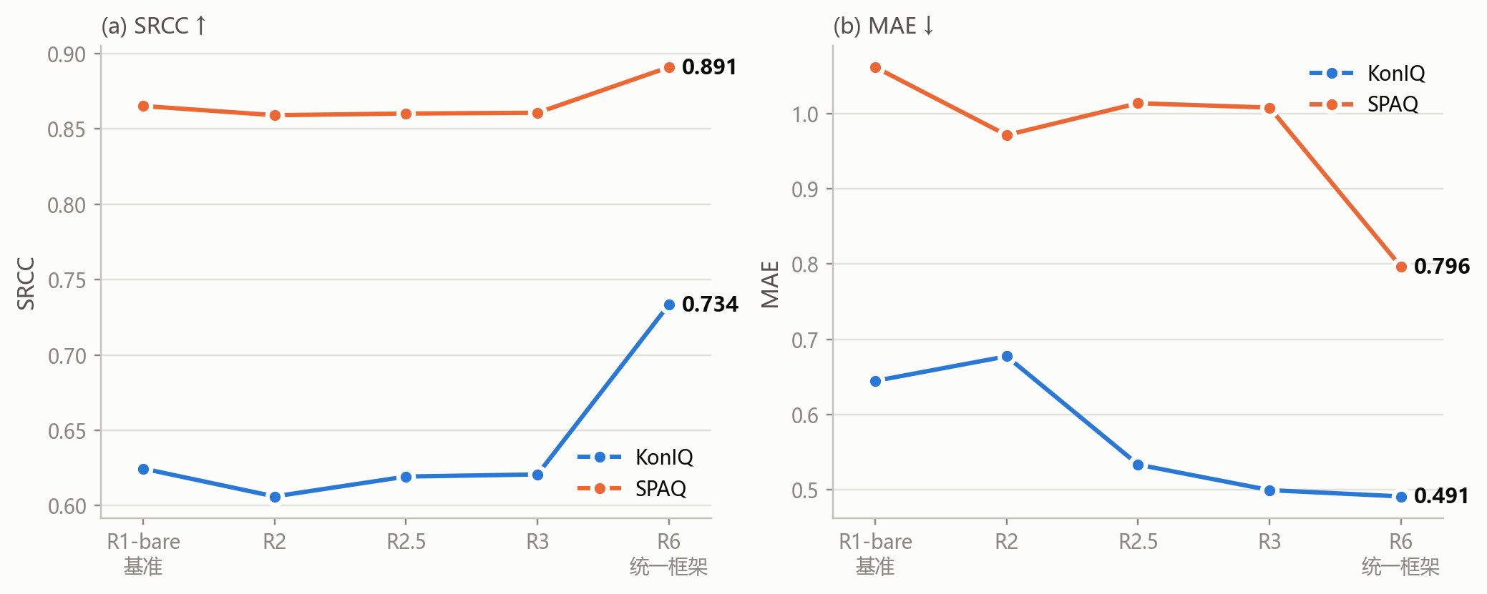
04
评分在一步步变好
配置
KonIQ SRCC
KonIQ MAE
SPAQ SRCC
SPAQ MAE
单角色问分,加上基准
0.624
0.644
0.865
1.061
加上评估细则
0.606
0.677
0.859
0.971
五个专家 + 智能分诊
0.619
0.533
0.860
1.014
+CKE自进化规则库
0.620
0.499
0.860
1.000
最终：动态门控 + 投票混合
0.734
0.491
0.893
0.945
R6 相对 R1 基准：KonIQ SRCC +0.109、MAE −0.154；SPAQ SRCC +0.026、MAE −0.266
R1→R2（−0.019 / −0.006）： 五专家等权融合反而稀释判断——"解释的多样性 ≠ 预测的多样性"，同源多视角七嘴八舌实为掺噪。
R2→R2.5（+0.013 / +0.001）： 动态分诊先判定主导问题再派专家——"选谁评"比"怎么平均"更关键。
R2.5→R3（+0.001 / 0.000）： CKE 规则库 9 条注入。内部指标全改善，外部 SRCC 纹丝不动 —— 自洽 ≠ 对齐，催生锚相关性定律。
R3→R6（+0.113 / +0.030）：全场最大一跳。 监督信号从合成失真排序换为大模型三万次两两比较共识（BT 锦标赛），21 参数门控替代静态融合。同一机制不同信号——收益差一个量级。
（中间臂 R4/R5 为验证性产物，已删除；其有效成分——BT 监督路由与释义投票——已全数并入 R6。R4 对照实验最关键：换信号前同一代码仅 +0.007，换 BT 排行榜后 +0.062，十倍差，"更接近真实目标"不是绝对意义上的接近，是相对于合成失真阶梯而言的——都是模型自己判断，但比较判断真实照片比判断人工失真更能反映质量感知能力。
经验规则不具有普适性：CKE 规则库零收益，让 AI 自己提炼"小抄"注入提示词，排名几乎没动（+0.001）。
参考：同一家族 8B 模型在别人论文里的零样本得分是 0.729 — 我不用训练就到了 0.734
5 / 11

Slide 6
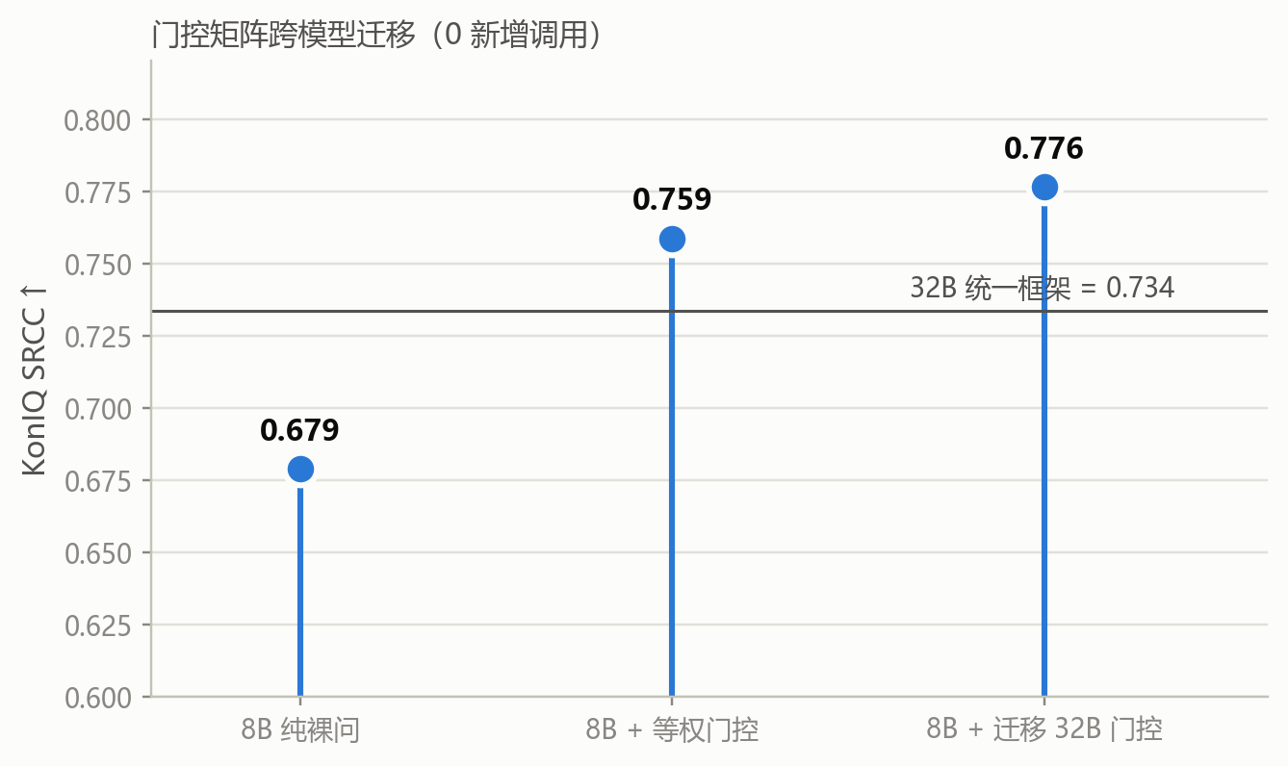
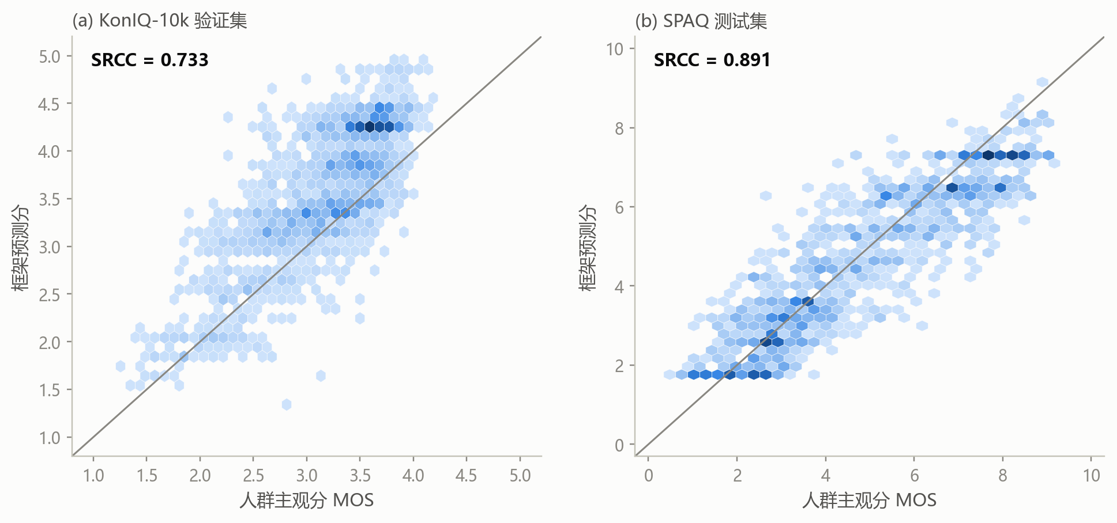
05
分数靠谱吗？怎么证明不是碰运气？
左图：最终模型打分（纵轴）vs 真人打分（横轴）。每一点是一张图。颜色越深 = 图越多。
虚线是完全一致的位置。两张考卷的点都贴着虚线走——说明给的分数跟真人基本对应，没有系统性地"偏心"。
右图：最意外的发现。我用大模型（32B）训练的 21 个门控参数，原封不动放到小模型（8B）——
零额外 API 调用，纯本地矩阵乘法。结果：小模型的排名准确率从 0.759 跳到 0.776，甚至超过了大模型自己。
门控学到的不是某个特定模型的评分习惯，而是"什么样的图像特征该信哪个专家"——因此可以跨模型迁移。
6 / 11

Slide 7
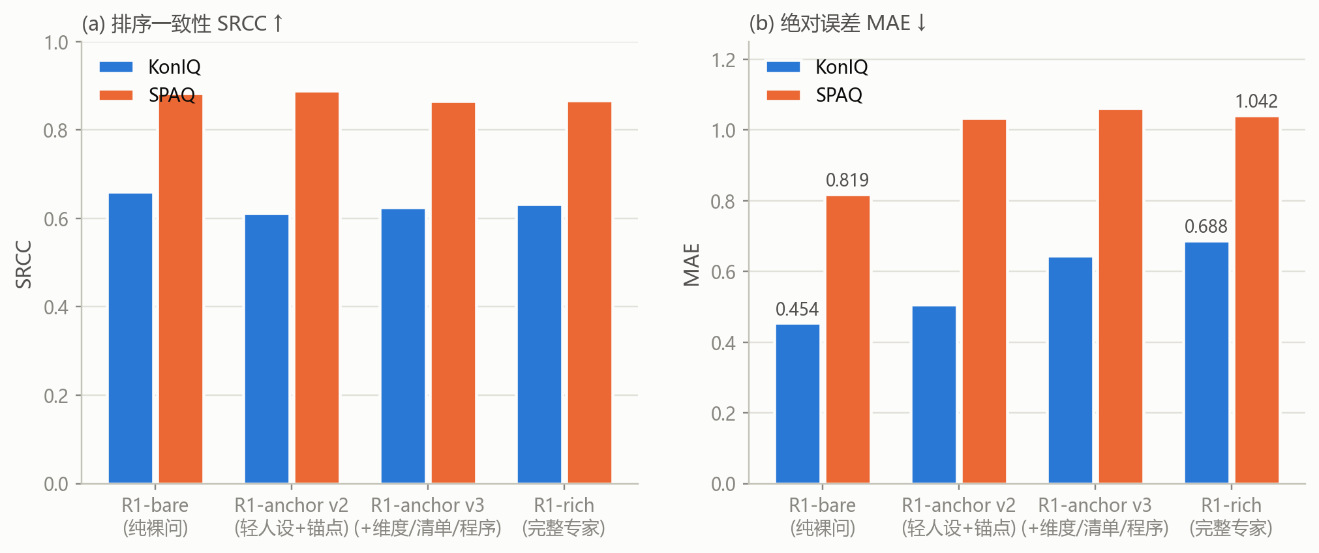
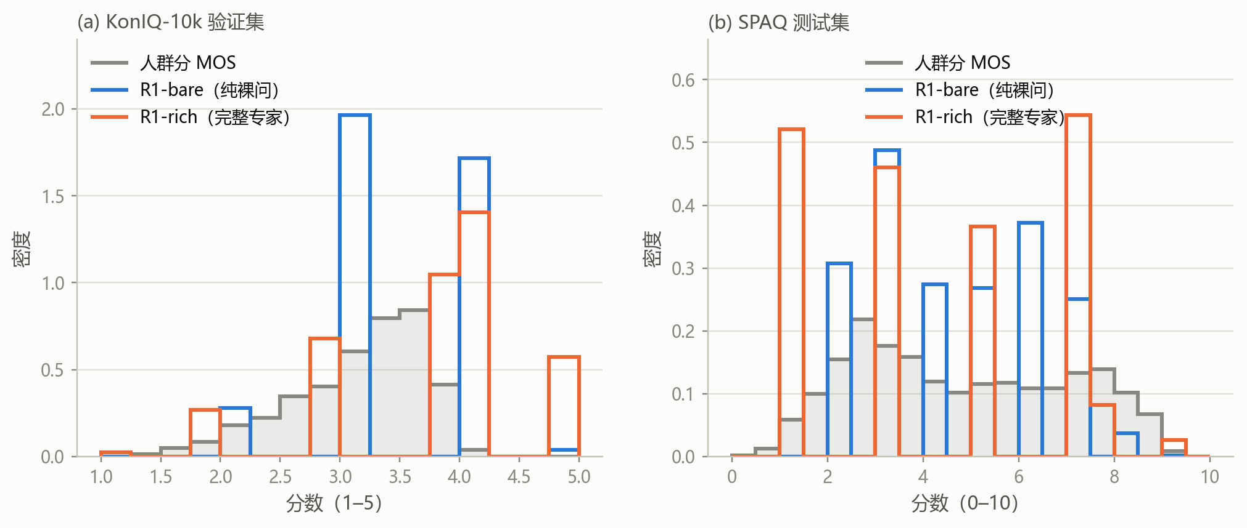
06
最反直觉的发现
给模型的提示词写得越详细，分数偏差反而越大。
这跟直觉完全相反——通常会认为"指导得越具体，模型答得越准"。
一个消融实验揭示了原因：
我把提示词一层一层加回去——先加"你是一个评估专家"的人设，再加"1=差 5=好"的锚点带，再加具体的检查清单和评估程序。
每加一层，排名准确率维持在差不多的水平——但分数偏差越来越大。
分析：
大模型对哪张比哪张好的判断（排名）本来就挺准。加了锚点带后，排名知识被注入——保住了。
但锚点带同时把人造的分数区间（"Excellent 就是 4.3-5.0"）塞给了模型，
模型本来的"这张图在人群里大概值几分"的直觉被覆盖了——零点偏了。
左：SRCC 持平、MAE 恶化 右：锚点把输出分布重塑成尖峰
更重要的：这不是 bug。排序和绝对校准是两种独立的能力，需要两个独立通道来完成。
所以我在最终方案里让锚点负责排序，裸问投票负责模型直觉校准
发现
7 / 11

Slide 8
另外三个关键发现
锚点扮演双重角色
自进化规则库完全没用
分数偏差无法根本消除
同一组件，在不同地方作用完全相反。
设计思路：让 AI 发现自己的打分矛盾 → 提炼成规则 → 带着规则再打。
三轮实验下来，所有方法对 KonIQ 都"给分偏高"、对 SPAQ 都"给分偏低"。
单独使用时：有害
实际情况：内部指标全面改善——两种评分路线更一致了、对合成失真的排序更准了。
原因：
一支笔打分，带上锚点后偏差反而从 0.463 升到 0.544。
外部评分：SRCC 只多 0.001。
模型看野生网图天然宽容（+0.2~0.6 分），看手机照片天然挑剔（−0.4~0.6 分）。
多专家协作时：必需品
这种"内容依赖的偏见"幅度约 19 个百分点——真人只有 6 个百分点，差了三倍。
去掉锚点后，三支笔的刻度不统一——技术专家天然比整体专家严两个等级。融合器分不清图间差异，SPAQ 偏差从 0.945 崩到 1.208。
教训：自洽 ≠ 对齐。
训练的优化方向（让模型自洽）跟最终目标（跟人类对齐）不是一回事。这个失败催生了锚定相关想法。
纠正它需要知道真人的平均分——但真人分被规则禁止用于调参。这是个原则性的天花板。
锚点是专家间的"公共度量衡"，没有它各说各话。
好消息是排名不受影响——KonIQ 排名准确率从 0.577 涨到 0.734，说明"谁比谁好"判断对了。
三条线索指向同一个结论：
零训练自监督 IQA 的上限，由你用来监督模型的信号跟真实目标的相关性决定——而不是模型本身的能力。
下一轮我们用预注册实验定量验证了这个命题，再下一轮用它做最大化放大。
发现
8 / 11

Slide 9
锚相关性定律：三轮完整闭合
从一个失败实验到一条可验证的定律，再到跨模型泛化 — 贯穿全项目的核心线索
第一轮 · 发现
我们花 ¥69 训练了一个自进化规则库，内部指标全在改善，但最终评分几乎没变。
原因：规则库的优化目标（让模型自洽）跟最终目标（跟人类评分对齐）不是一回事。同时发现让五个同源专家互相加权也几乎没用。
→ 提出假设：自监督的上限不由模型能力决定，而由你用来监督它的信号跟真实目标的相关性决定。
第二轮 · 验证
关键实验：同一套融合代码，只把监督信号从"合成失真排序"换成"大模型两两比较的排序"，
收益从 +0.007 跳到 +0.062 — 近十倍。同一机制、同一代码、仅信号不同。
→ 假设升级为可定量验证的定律。写进预注册文档，冻结后再读 MOS 检验。
第三轮 · 放大 + 跨模型迁移
锦标赛从几千场扩到三万二千场；用 21 个参数的门控矩阵逐图为三个专家分配话语权；
训练出的矩阵套到另一个模型上 — 零额外调用 — 排序能力反超原主。
→ 定律的去模型依赖性被实证：信号质量高于模型规模。
9 / 11

Slide 10
结论
01
统一框架 — 两数据集、两个模型规模，走同一套代码
主干大模型全程不训练，调一次参数就永久缓存，任何实验结果一键复现。唯一被训练的组件是 Router 层一个 21 参数的矩阵。
02
BT 锦标赛 + 门控矩阵 — 让大模型自己教自己怎么路由
三万余场两两比较把"哪些图更差"的共识蒸馏成监督信号；21 个参数的门控学会按图像特征决定信任哪个专家。矩阵高度可读、可跨模型迁移、零新增调用反超原主。
03
三项可证伪的发现 — 负面结果与正面结果同等记录
提示词加得越多、绝对误差越大（排序与校准可分离）· 锚点在单问中是成本、在融合中是必需品（双重角色）· 自进化规则库花 ¥69 换来接近零的外部收益（自洽≠对齐）。
04
锚相关性定律 — 从失败到跨模型验证的完整闭环
发现（一）：+0.001 零收益证伪"自洽驱动改进" → 验证（二）：同机制换信号从 +0.007 跃至 +0.062 → 放大（三）：三万余场对决 + 逐图动态门控推动主指标跃升 → 跨模型迁移确认定律不依赖特定模型。
10 / 11

Slide 11
谢谢各位老师
请批评指正
张丞
2026.07.29 ·
11 / 11

